Slide 1
Sistema de Información Bicicletas Nissi Triple A
Kevin Gil Naranjo
Harold Andrés Penagos
Kevin Leonardo Calderón
Cristian David Beltrán

Slide 2
Presentación:

Slide 3
Formulación del proyecto:

Slide 4
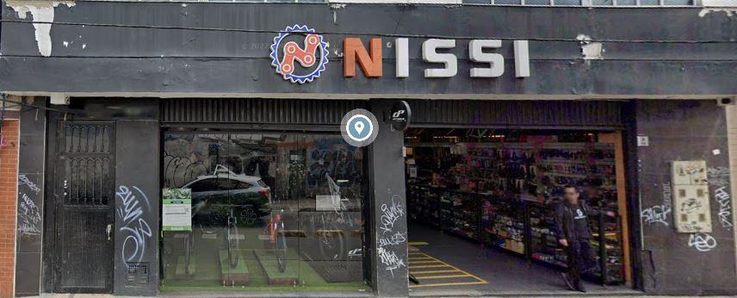
Planteamiento del problema:
Bicicletas Nissi Triple A, empresa dedicada a la venta y fabricación de accesorios para bicicletas cuenta con más de 20 sedes hace 6 años en la ciudad de Bogotá, solo cuentan con tiendas físicas, impidiéndoles expandir la visibilidad de su marca y productos a nivel nacional. Se efectúa la falta de organización en inventariado a la hora de establecer el recibimiento de carga que llega por parte de sus proveedores, esto a causa que su sistematización de registro la hacen por medio de una base de datos “SIGO” pero no es usada correctamente. Por otra parte, sistematizar por completo los procesos de ventas y cotización pues actualmente se hacen manualmente.

Slide 5
Justificación:
Agilizar procesos de información ejecutados en NISSI TRIPLE A, provechoso para el mejoramiento de tiempos y simplicidad para realizar procesos al momento de requerir alguna información sobre algún producto, reducir costos de papelería para cotizaciones hechas a mano y un desarrollo de sistema libre que permita ser usado sin necesidad de pagar por una licencia. Optimizar el alcance de sus productos y servicios mediante un sistema e-commerce o comercio electrónico viéndolo como una opción viable de comodidad, ahorro y competencia a nivel local, regional y nacional.

Slide 6

Objetivo general:
Desarrollar un sistema web para gestionar sus productos mayormente ofertados y están constantemente actualizados, un servicio técnico; un control y administración de información de inventarios utilizado por el encargado de facturación.

Slide 7
Objetivos específicos:
E-Commerce, Ventas
Permitir la distribución y suministro de información de productos o servicios detallados de la bicicletería.
Inventario
Gestionar los productos que se encuentran en stock, manteniendo un control de productos que ingresan o salen de la tienda y así mantener un control efectivo de estos.
Servicio técnico
Efectuar el debido procedimiento de mantenimiento para las bicicletas.
Centro de soporte
Generar una atención al usuario mediante herramientas de comunicación que permitan una potencialización y fidelización de los consumidores.

Slide 8
Alcance:
Dentro de este sistema para la empresa NISSI TRIPLE A, se estima la posibilidad de hacer más eficientes los procesos internos en ventas, atención al cliente, servicio técnico e inventario lo cual reduce tiempos operativos y de respuesta, utilizando tecnologías y protocolos de seguridad que garanticen la fiabilidad, confidencialidad y disponibilidad. Sin embargo, el proyecto cuenta con limitaciones de servicio a domicilio y no se cuenta con un servicio de pago con tarjetas de crédito, solo recibiendo pagos electrónicos en plataformas bancarias y en efectivo.

Slide 9
Impactos:
Impacto tecnológico, uso de nuevas tecnologías al implementar una web de comercio electrónico que permita confiabilidad con todos sus servicios.
Impacto ambiental, haciendo uso respectivo de la bicicleta se va a reducir el impacto ambiental generado por los gases de efecto invernadero.
Impacto económico, catalogar los clientes y proveedores potenciales basándonos en un impacto a gran escala mostrando las interacciones entre la producción, la distribución y los patrones de consumo.

Slide 10
Soporte recolección de información:

Slide 11
Recolección de información:
Ficha técnica
Nombre | Distribuidora Nissi Triple A
Razón social | Nissi Triple A
Domicilio social | Cra. 103a #16J-28, Fontibón, Bogotá
Teléfono | 3212865201
Email | nissitripleafontibon@gmail.com
Servicios principales | Comercialización y fabricación de componentes para bicicletas.
Persona de contacto | Jimmy Jurado

Slide 12
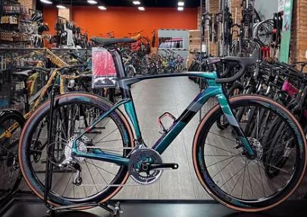
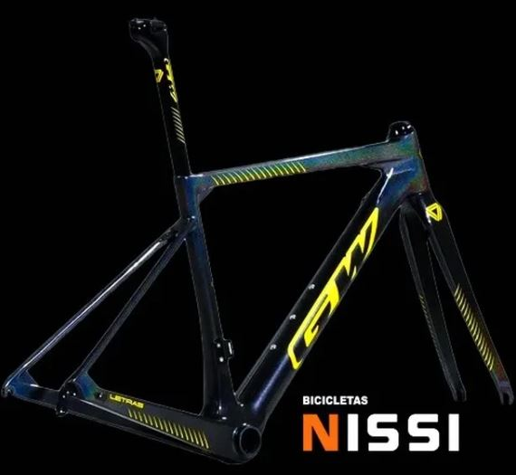
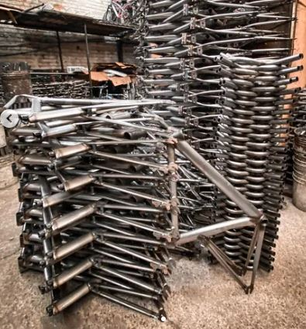
Técnicas de E-licitación
APLICACIÓN TÉCNICA ENTREVISTA
Se da inicio a la sesión quien nos asiste el asesor de ventas Jimmy Jurado, nos empieza a referenciar cuáles son los procesos que se lleva a cabo en la empresa NISSI TRIPLE A, quien también nos hace referencia acerca de su línea de negocio, nos indica que mayormente se dedican a la fabricación y comercialización de componentes para todo tipo de bicicleta.

Slide 13
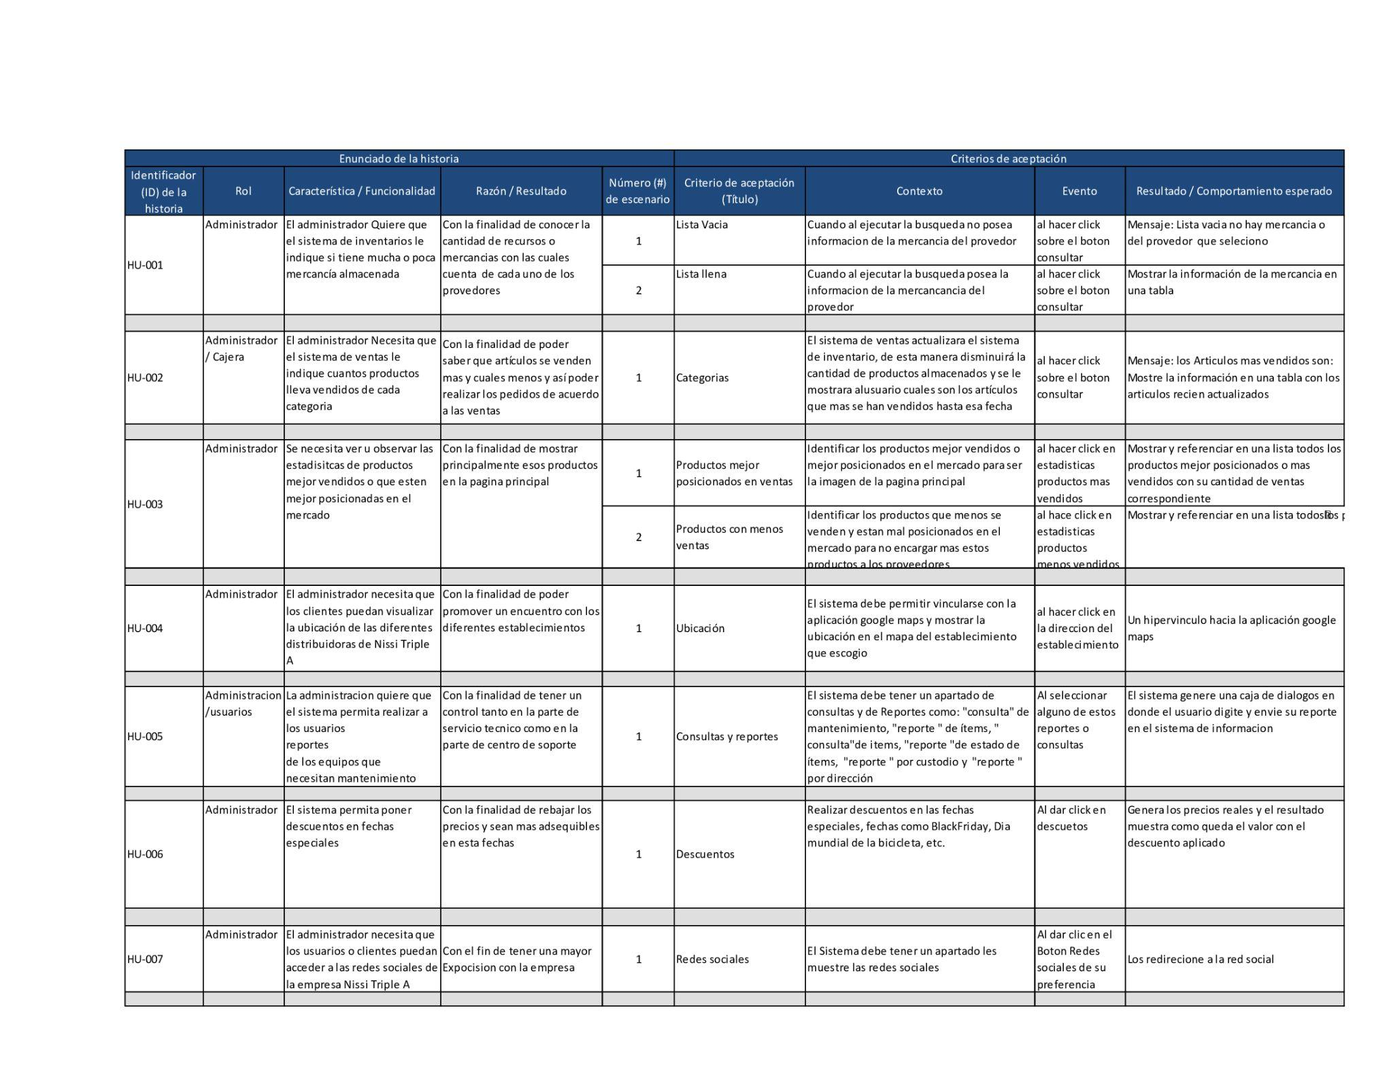
Historias de Usuario:

Slide 14
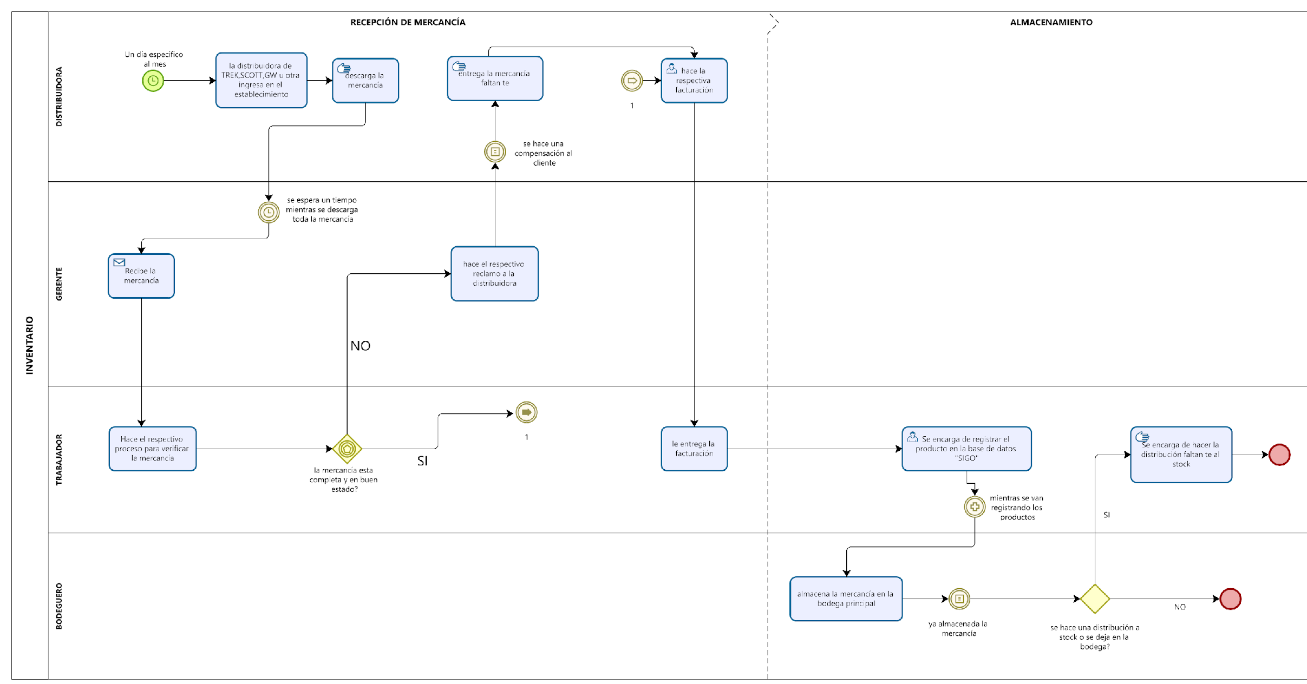
Diagrama de procesos:
DIAGRAMA DE INVENTARIO

Slide 15
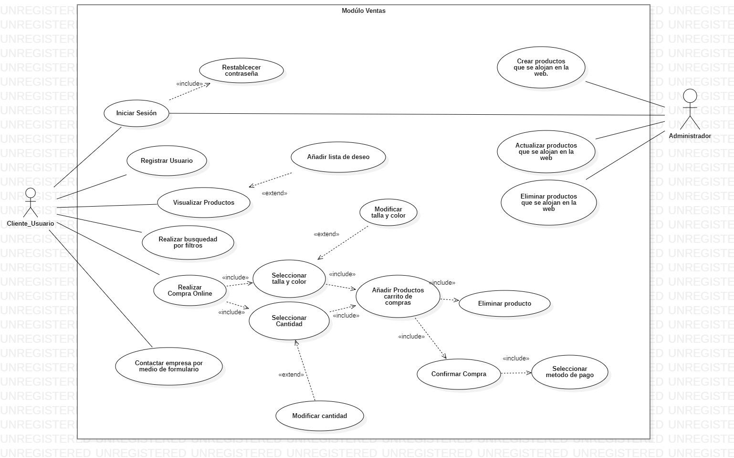
Casos de uso de alto nivel:

Slide 16
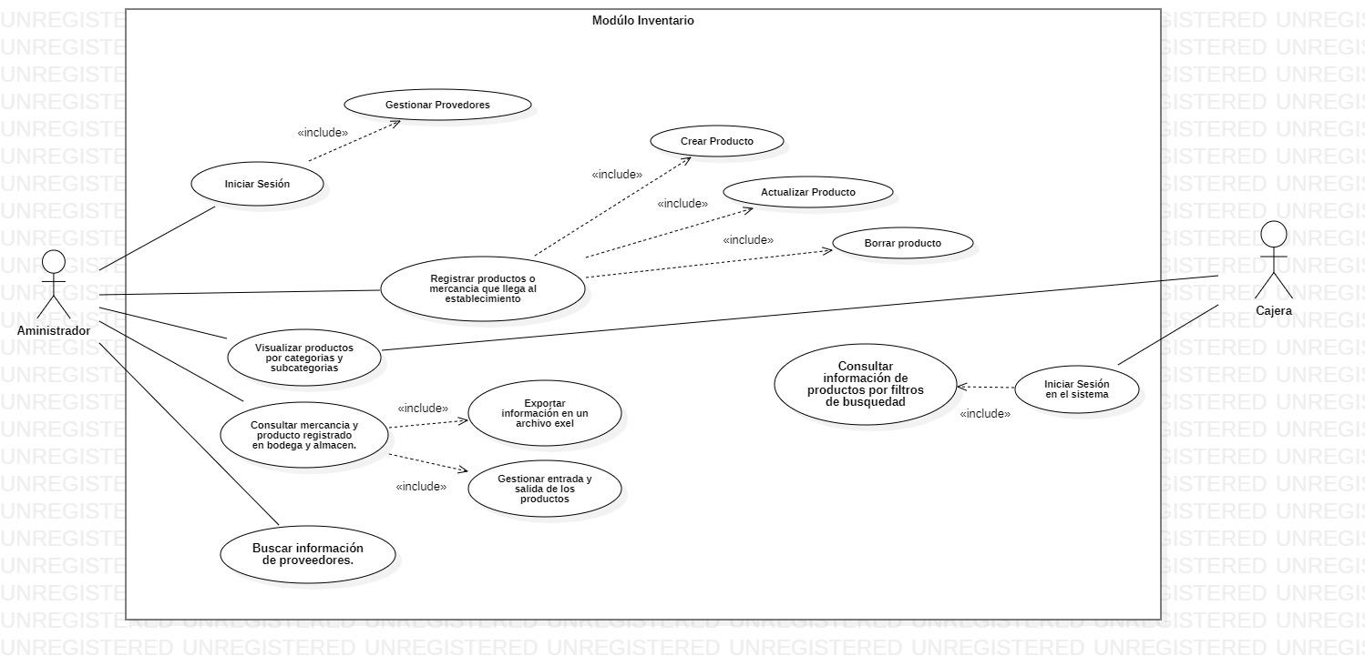
Casos de uso:

Slide 17
Requisitos Funcionales
Código | Descripción | Actores | Prioridad
RF001 | El usuario podrá registrarse en el sistema. | Usuario / Administrador | Alta
RF002 | El usuario podrá iniciar sesión. | Usuario / Administrador | Alta
RF003 | El sistema debe permitir restablecer contraseña en caso de olvidarla. | Usuario / Administrador | Media
RF004 | El sistema permitirá manejar un registro de productos, cada ítem debe tener su nombre, unidad de medida y descripción. | Administrador | Alta
RF005 | El sistema debe permitir crear los productos que se puedan alojar en la web. | Administrador | Alta
RF006 | El sistema debe permitir actualizar los productos que se alojan en la web. | Administrador | Alta
RF007 | El sistema permite eliminar o borrar los productos que se alojan en la web. | Administrador | Alta
RF008 | El usuario podrá ingresar y visualizar a detalle cada producto alojado en la web con su respectiva información detallada del producto. | Usuario | Alta
RF009 | El sistema debe permitir al usuario buscar productos por filtros de búsqueda. | Usuario | Media
RF010 | El usuario podrá realizar compras de los productos exhibidos en la web. | Usuario | Alta
RF011 | El usuario podrá seleccionar los productos de su agrado y alojarlos en una lista de favoritos. | Usuario | Baja
RF012 | El usuario tendrá la opción de modificar las especificaciones del producto que desea adquirir. | Usuario | Media

Slide 18
Requisitos Funcionales
RF023 | El usuario debe registrarse en el sistema de información. | Administrador / Cajera | Alta
RF024 | El usuario debe iniciar sesión en el sistema. | Administrador/ Cajera | Alta
RF025 | El sistema permitirá visualizar categorías y subcategorías de los productos. | Administrador / Cajera | Alta
RF026 | El sistema debe permitir verificar que mercancías o productos se encuentran registrados tanto en la bodega como en el almacén. | Administrador / Cajera | Alta
RF027 | El sistema permitirá crear los productos que constantemente ingresan y salen del inventario. | Administrador | Alta
RF028 | El sistema debe permitir actualizar los productos que constantemente ingresan y salen del inventario. | Administrador | Alta
RF029 | Permitirá borrar o eliminar los productos que se alojan en el inventario. | Administrador | Alta
RF030 | El sistema debe permitir almacenar y alojar la información en una carpeta del dispositivo y crear una copia de seguridad. | Administrador | Alta
RF031 | El sistema debe permitir buscar la información por medio de búsqueda por filtros y mostrar en pantalla. | Administrador / Cajera | Media
RF032 | El sistema debe permitir buscar la información en la base de datos dado de un proveedor y mostrarla en pantalla. | Administrador | Media
RF033 | El sistema debe permitir recoger información acerca de la existencia de mercancía que se encuentren en el local. | Administrador | Alta
RF034 | El sistema debe permitir generar reportes. | Administrador | Alta

Slide 19
Requisitos Funcionales
RF035 | El sistema debe permitirle solicitar un servicio de mantenimiento. | Usuario | Alta
RF036 | El sistema debe permitir observar los precios de los repuestos y la mano de obra. | Usuario | Alta
RF037 | El sistema debe permitir consultar el estado de su bicicleta. | Usuario | Alta
RF038 | Permitir hacer un reporte del proceso realizado y los defectos o cambios adicionales en la bicicleta. | Administrador | Media
RF039 | El sistema debe permitir notificar al cliente cuando la bicicleta está lista para recogerla. | Administrador | Media
RF040 | El sistema permite registrar una ficha técnica del mantenimiento realizado. | Administrador | Alta
RF041 | El sistema pueda permitir guardar la información específica del cliente y su bicicleta. | Administrador | Alta
RF042 | El sistema permitirá observar la ficha técnica y los reportes generados por la empresa. | Usuario | Media

Slide 20
Requerimientos no funcionales:
Código | Descripción | Tipo
RNF001 | La protección de datos debe estar presente en cada proceso realizado, verificando y garantizando el acceso autorizado de la información de acuerdo al rol correspondiente. | Seguridad
RNF002 | El aplicativo web debe manejar para el ingreso a la plataforma una clave de mínimo 8 caracteres, incluir símbolos, una mayúscula, y un número. | Seguridad
RNF003 | La aplicación web debe poseer interfaces con un desarrollo intuitivo de vista y usabilidad para que optimice la experiencia de usuario. | Usabilidad
RNF004 | La aplicación web debe ser compatible con las versiones de los diferentes navegadores. | Usabilidad
RNF005 | La administración será la única que podrá realizar cambios a los permisos y acciones de acceso, manejo y registro de información en el sistema. | Integridad
RNF006 | La administración es la única en gestionar la información referente a los productos ofertados en el aplicativo. | Integridad
RNF007 | El aplicativo web debe permanecer disponible las 24 horas del día para su uso constante. | Disponibilidad
RNF008 | La web debe soportar el flujo en cantidades menores y mayores de usuarios permitiendo que el aplicativo no se caiga en cualquier momento. | Estabilidad

Slide 21
Wireframe:

